Slide 1
عالم الكسور
الطالب:
الصف:
تم التحميل من شبكة ياكويت التعليمية

Slide 2
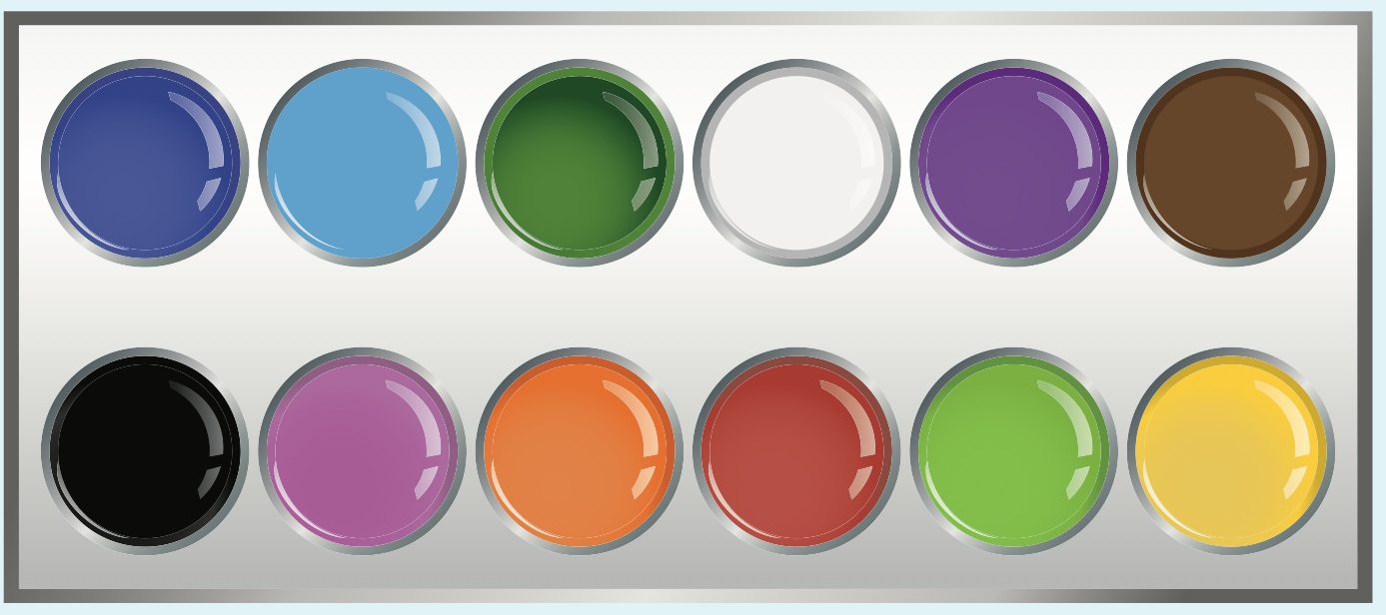
استخدم سعود ٦ ألوان فقط من علبة تحوي ١٢ لونًا أي من الألوان . كيف تكتب الكسر في أبسط صورة .

Slide 3
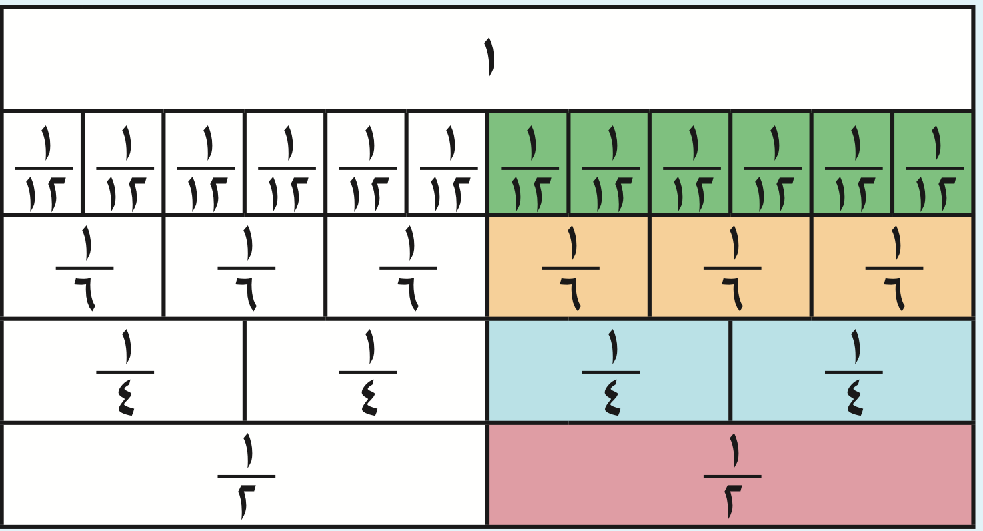

بإستخدام رقائق الكسور
$\frac{٣}{٦} =\frac{٦}{١٢}$
$\frac{٢}{٤} =\frac{٦}{١٢}$
$\frac{١}{٢} =\frac{٦}{١٢}$

